Slide 1
Mantık Devreleri
DERS 3

Slide 2
Sayı Sistemlerinde Hesaplama İşlemleri

Slide 3
Tüm sayı sistemlerinde sayılarda işaret kullanılabilir. Yani pozitif ve negatif sayılarla hesaplama yapılabilir. Bu gerçek göz önünde bulundurularak, onluk sayılarda hesaplama yaparken aşağıdaki ilişkiler kullanılabilir. Bu ilişkiler bütün sayı sistemleri için geçerlidir.
a) +a + (+b) = a + b b) +a + (-b) = a - b
c) +a - (+b) = a – b d) +a - (-b) = a + b
İkili, sekizli ve onaltılı sistemlerdeki hesaplamalarda da dört temel işlem (toplama, çıkarma, çarpma, bölme) kullanılır. Ancak, dijital bilgisayarlarda kullanılan temel sayı sistemi ikili sayı sistemi olduğundan, ikili sayı sistemindeki dört işlemi detaylı olarak inceleyelim.

Slide 4
İkili Sayı Sisteminde Toplama
İkili sayı sisteminde yapılan toplama işlemi, onlu sayı sisteminde olduğu gibi aynı basamaktaki sayıların toplanması şeklinde yapılır. İkili sayı sistemindeki toplama kuralları aşağıdaki şekilde sıralanabilir.
0 + 0 = 0, 1 +0 = 1, 0 + 1 = 1, 1 + 1 = 10 veya
1 + 1 = 0 Elde 1 (C=1).
‘1 + 1’ toplama işleminde sonuç olarak ‘0’ ve bir soldaki basamağa aktarılmak üzere ‘elde 1’ ortaya çıkar. Bu onluk sayılarla yapılan toplama işlemindeki 9+1 rakamlarının toplamından ‘0’ ortaya çıkması ve eldeki 1’in bir soldaki basamağa aktarılmasına benzer.

Slide 5
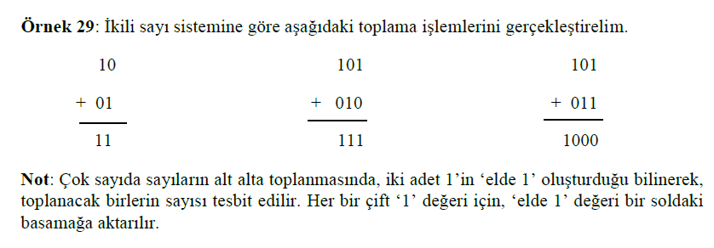

Slide 6
İkili Sayı Sisteminde Çıkarma
İkili sayılarda çıkarma işleminde özetlenen kurallar uygulanır:
0 - 0 = 0, 1 - 0 = 1, 1 - 1 = 0, 0 - 1 = 1 (borç 1), 10 - 1 = 1
Bu kuralların uygulandığı yöntem, ‘doğrudan çıkarma yöntemi’ olarak adlandırılır. Ana sayının çıkarılan sayıdan büyük olması durumunda, yani sonucun ‘0’ veya 0’dan büyük olması durumunda doğrudan çıkarma yöntemi kullanılabilir.

Slide 7
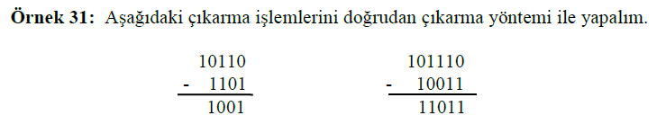

Slide 8
Tümleyen Aritmetiği
Tümleyen aritmetiği, sayısal bilgisayarlarda çıkarma işlemini gerçekleştirmek amacıyla kullanılan matematiksel bir yöntemdir.
Çıkarma işlemi sonucunun 0’dan küçük olması durumunda doğrudan çıkarma yöntemi kullanılamaz. Bu nedenle, sonucun 0’dan küçük çıktığı işlemleri gerçekleştirmek ve bilgisayarlarda mantıksal uyumlaştırma işlemini kolaylaştırmak amacıyla, ‘tümleyen aritmetiğine göre çıkarma’ olarak adlandırılan çıkarma yöntemi kullanılır. Tümleyen aritmetiği ile çıkarma yönteminde tüm çıkarma işlemleri yapılabilmekte ve bu nedenle bilgisayarlarda bu yöntem kullanılmaktadır.

Slide 9
Tümleyen aritmetiğinin ikilik sayılarda uygulamasıyla iki türlü tümleyen aritmetiği ortaya çıkar:
‘1’ tümleyeni ve ‘2’ tümleyeni.
‘1’ tümleyeni; (2n-N-1) ve ‘2’ tümleyeni; (2n-N) formülleri ile ifade edilir.
Formüldeki 'n' değeri verilen ‘N’ sayısındaki basamak sayısıdır. Formüllerin
incelenmesinden; ‘2’ tümleyeninin, ‘1’ tümleyenine 1 eklenmesi ile oluştuğu görülür. ‘1’ ve ‘2’ tümleyeni mantıkları, onluk sistemde ‘9’ ve ‘10’ tümleyenler şeklinde temsil edilir.
Tümleyen aritmetiği çeşitleri daha genel bir ifade ile, ‘r’ tabanlı bir sayı sisteminde ‘r
tümleyeni’ ve ‘r-1 tümleyeni’ olarak ifade edilebilir. Bu açıklamalar ışığında tümleyen aritmetiğini iki kısımda inceleyebiliriz: ‘r tümleyeni’ ve ‘r-1 tümleyeni’.

Slide 10
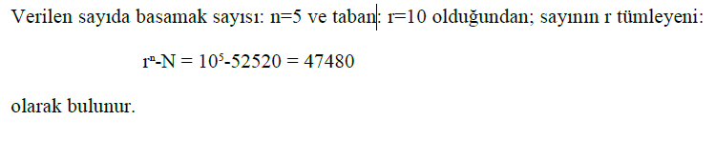
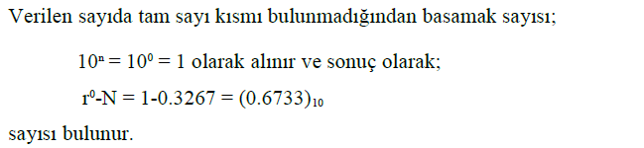
‘r’ Tümleyen Aritmetiği
r tabanlı bir sayı sisteminde, n basamaklı pozitif bir tamsayı N ile temsil edilirse, N sayısının
r tümleyeni rn-N (N¹0) olarak tanımlanabilir. Aşağıdaki örnekler, ‘r tümleyeni’ terimini
anlamaya yardım edecektir.
Örnek 32 : (52520)10 sayısının r tümleyenini (onlu sayı olduğundan 10 tümleyenini)
bulalım.
Örnek 33: (0.3267)10 sayısının 10 tümleyenini (r tümleyenini) bulalım.

Slide 11
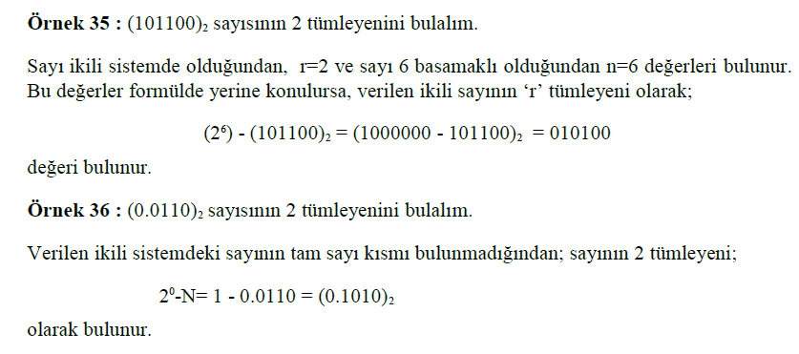

Slide 12
Tümleyen aritmetiği ile çıkarma
Onluk sayı sisteminde alışkın olduğumuz ve komşuya git borç al olarak isimlendirebileceğimiz doğrudan çıkarma yöntemi bilgisayarlar için çok kullanışlı değildir.
Elektronik elemanlar ile çıkarma söz konusu olduğunda daha kullanışlı (etkin) olan yöntem, sayıların tümleyenini alarak toplama işlemi yapmaktır. Bu yöntemde, ‘r’ tabanındaki iki pozitif sayının ‘M-N’ işlemi aşağıdaki gibi özetlenebilir:
İki sayıyı çıkarma yerine M sayısının kendisi ile N sayısının ‘r’ tümleyeni toplanır.
2. Toplama sonucunda elde edilen değer incelenir:
a) Eğer en soldaki basamakların toplanması sonucunda elde değeri oluşursa
bu değer atılır. Bulunan sonucun ‘(+) pozitif’ olduğu kabul edilir.
b) Eğer elde değeri oluşmazsa, toplama sonucunda elde edilen değerin ‘r’
tümleyeni alınır ve bulunan değerin önüne ‘(-) eksi’ işareti konulur.

Slide 13
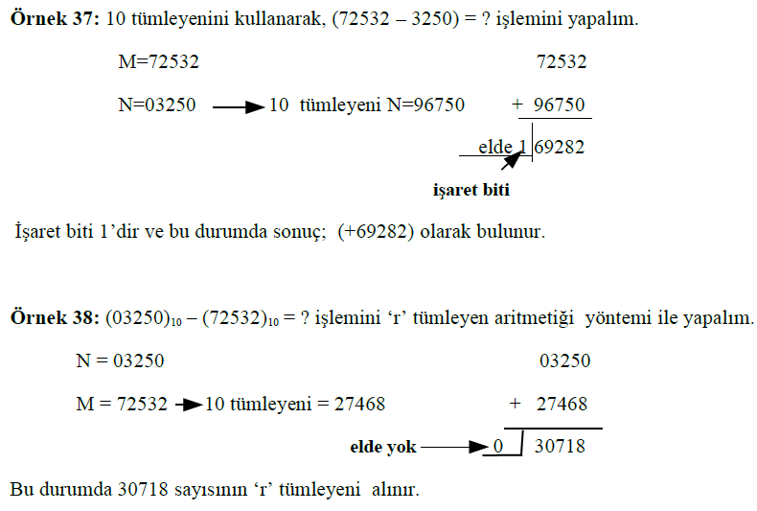
Sonuç olarak; (-69282)

Slide 14
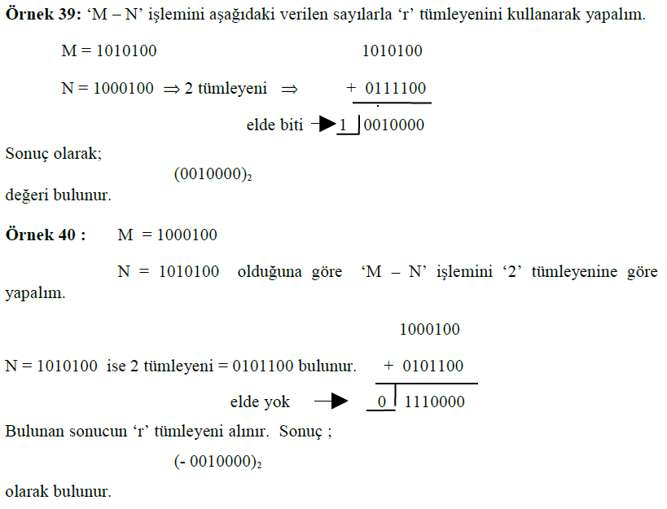

Slide 15
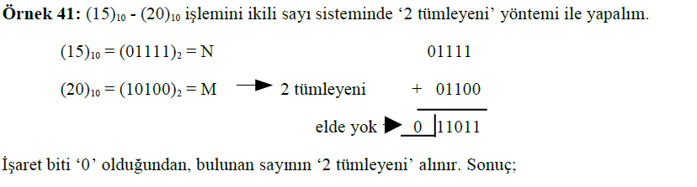


Slide 16
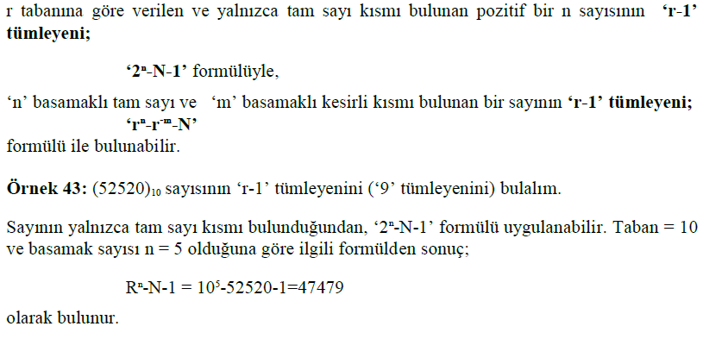
‘r-1’ Tümleyen Aritmetiği

Slide 17
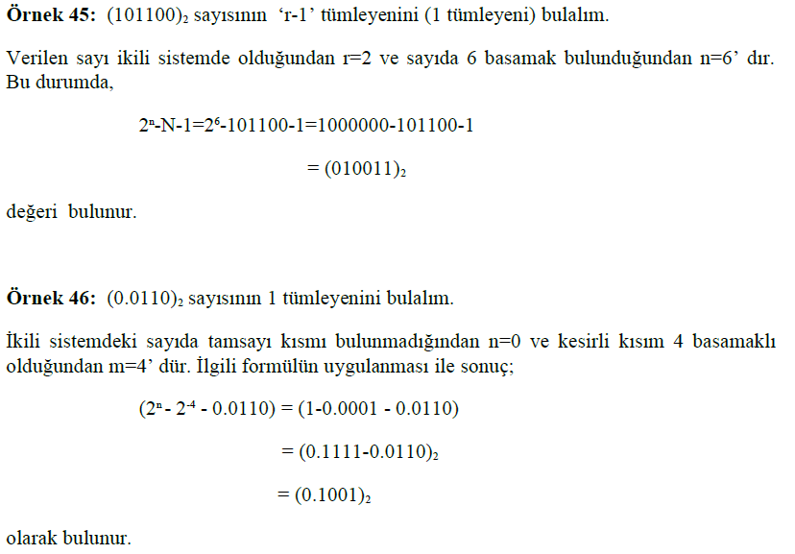

Slide 18
‘r – 1’ Tümleyen Yöntemi ile Çıkarma
‘r – 1’ tümleyeni ile çıkarma işlemi tamamen ‘r’ tümleyeni ile çıkarma işleminin aynısıdır.
Yalnızca sonucun pozitif olduğu durumlarda, düzeltme biti denilen 1 sayısının eklenmesi işlemi yapılır. ‘r’ tabanında iki pozitif sayının M-N işlemi (r-1 tümleyeni yöntemi ile) aşağıdaki şekilde özetlenebilir:
1- M sayısının kendisi ile N sayısının ‘r-1’ tümleyeni toplanır.
2- Toplama sonucunda bulunan değerin taşma (işaret) biti kontrol edilir:
a- Eğer taşma biti oluşursa (işaret biti 1), bulunan değere 1 değeri eklenir.
b- Eğer taşma biti oluşmazsa (işaret biti 0), toplama sonucunda elde edilen
sayının ‘r-1’ tümleyeni alınır ve önüne (-) işareti konur.

Slide 19
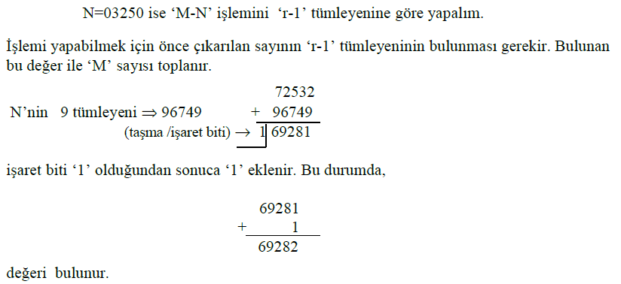
Örnek 49: M=72532,

Slide 20
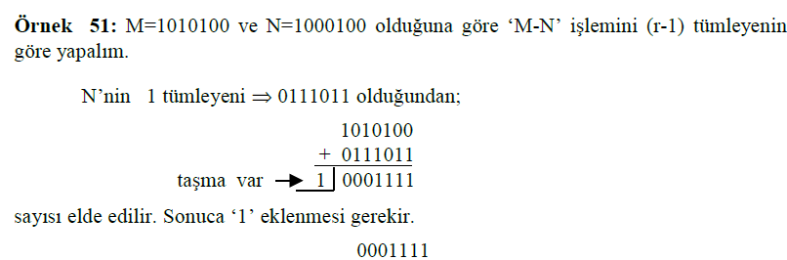
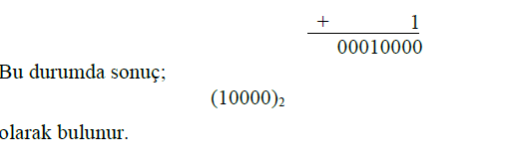

Slide 21
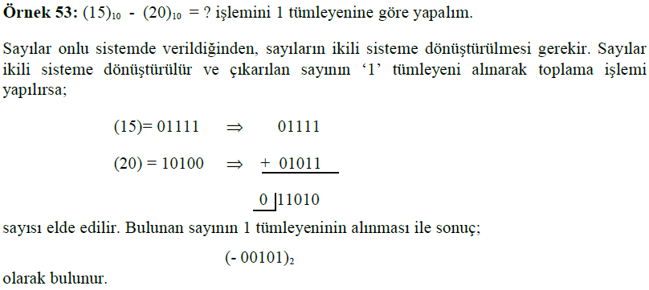

Slide 22
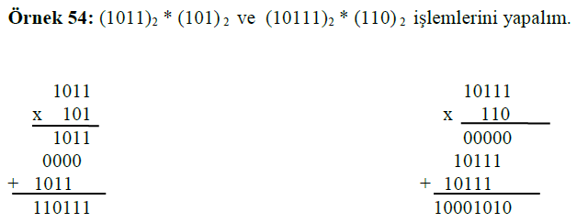
İkili Sayı Sisteminde Çarpma
İkili sayı sisteminde çarpma işleminde onluk sistemde kullanılan işlem sırası takip edilir ve ‘0’ ve ‘1’ değerlerinin çarpılması söz konusu olduğundan aşağıdaki kurallar geçerlidir.
0 x 0 = 0 , 0 x 1 = 0 , 1 x 0 = 0 , 1 x 1 = 1.

Slide 23
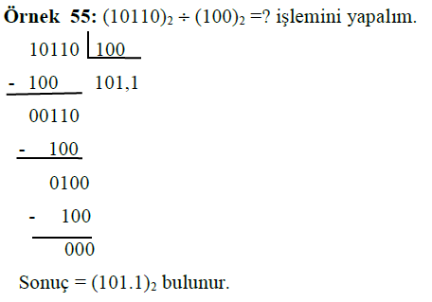
İkili Sayı Sisteminde Bölme
İkili sayılarda bölme işlemi, onluk sayı sisteminde olduğu gibi bölünenden bölenin çıkarılması işlemine sonuç sıfır kalıncaya kadar devam edilmesiyle gerçekleştirilir.

Slide 24
DİNLEDİĞİNİZ İÇİN TEŞEKKÜR EDERİZ

